Slide 1
JUSTÝNA ZAVADILOVÁ,KATEŘINA DOSTÁLOVA
NIZOZEMSKO

Slide 2
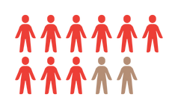
ZÁKLADNÍ INFORMACE
počet obyvatel
hl. město
jazyk
17.8 million
Amsterdam
nizozemština

Slide 3
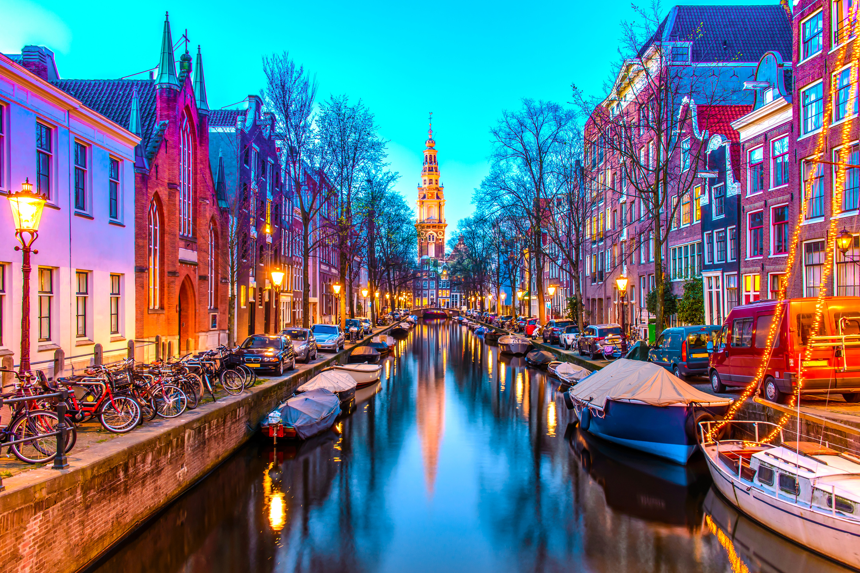

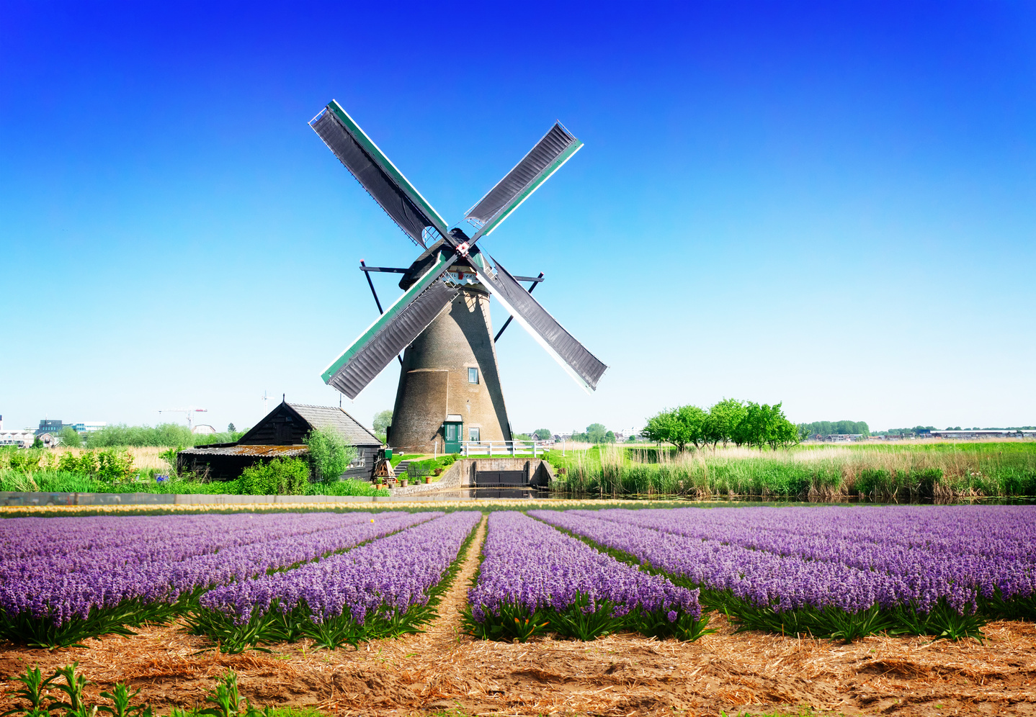
ZEMĚPISNÉ ÚDAJE
POLOHA:
nachází se v západní části Evropy v oblasti známé jako Benelux
sousední státy: Německo, Belgie
obr. 1
obr. 2

Slide 4
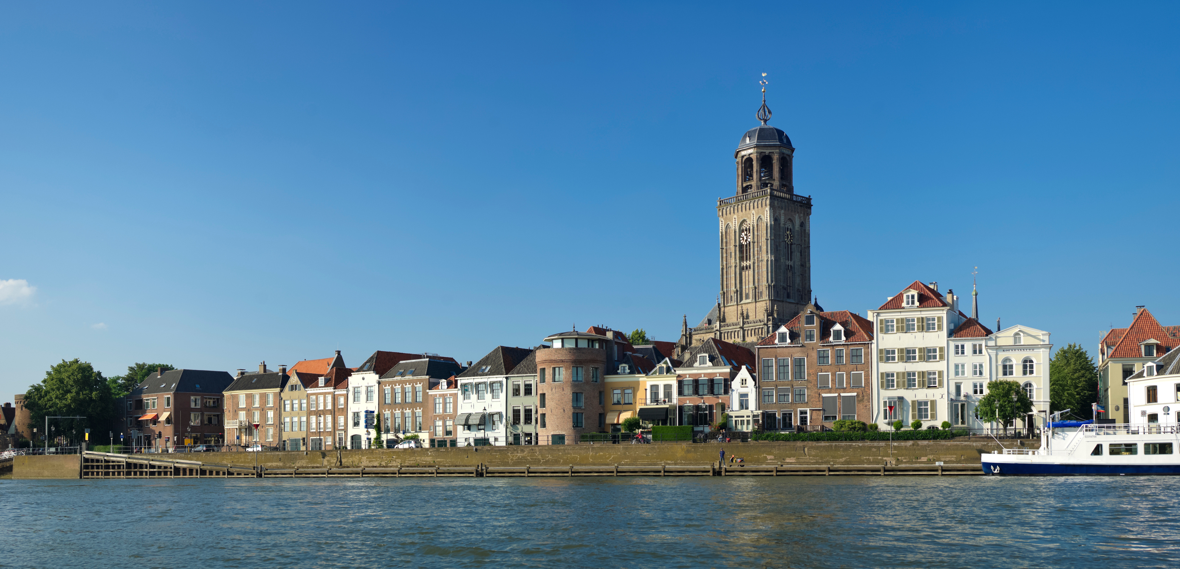

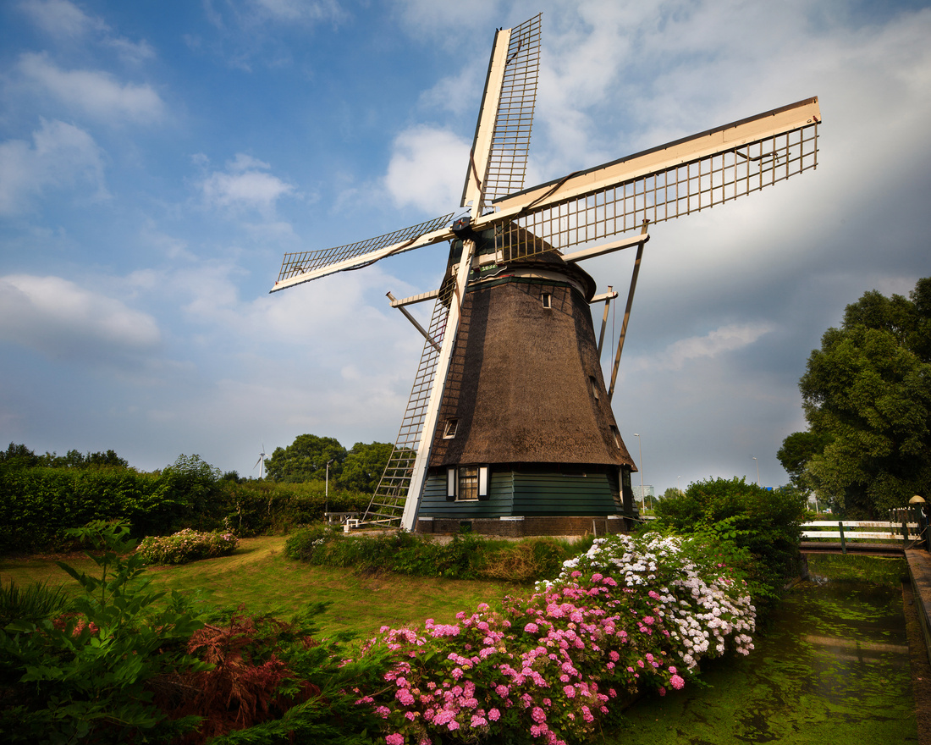
EKONOMIKA A PRŮMYSL
obr. 3
Hlavní odvětví hospodářství : Zemědělství a potravinářství
Průmysl
Doprava a logistika
Služby
Technologie a výzkum
Typické produkty / export :
Zemědělské produkty
Potraviny a nápoje
Průmyslové produkty
Služby a technologie
obr. 4

Slide 5
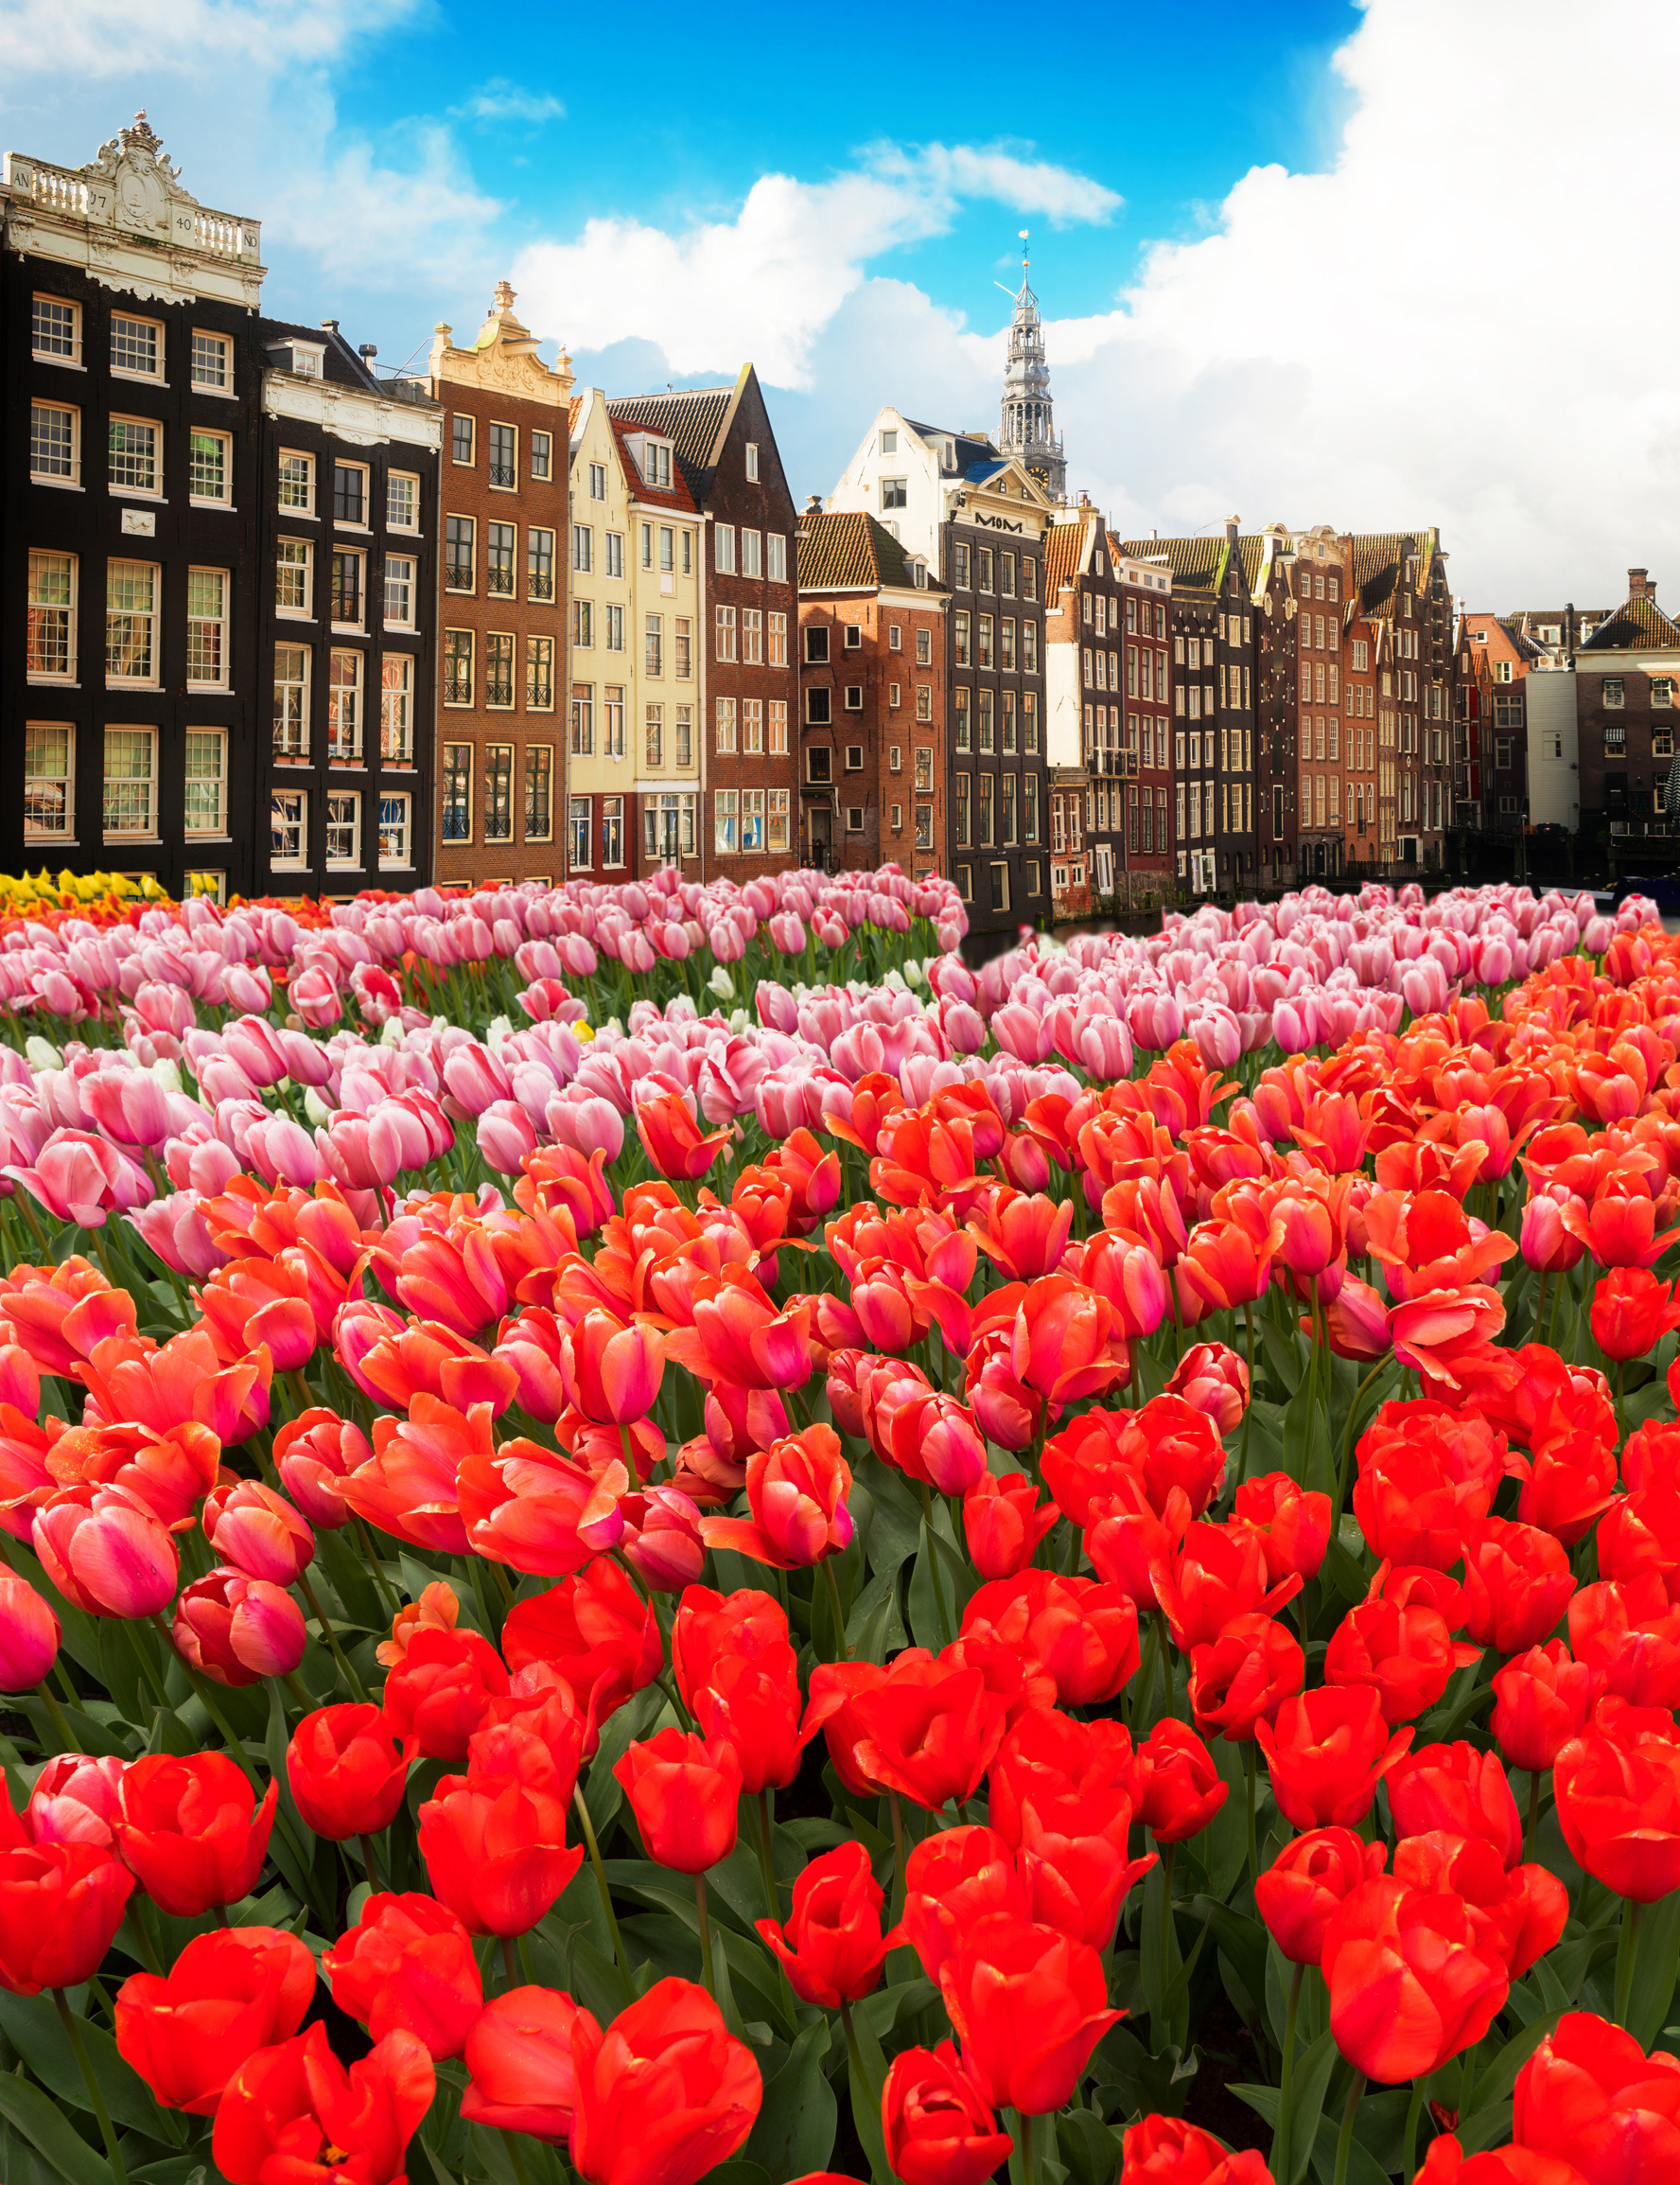
Státní zřízení a správa
Forma zřízení: Konstituční monarchie
Panovník :Willem-Alexander
Předseda vlády: Dick Schoof
Členství v mezinárodních organizacích :
Haag
Benelux
EU
NATO
obr. 5

Slide 6
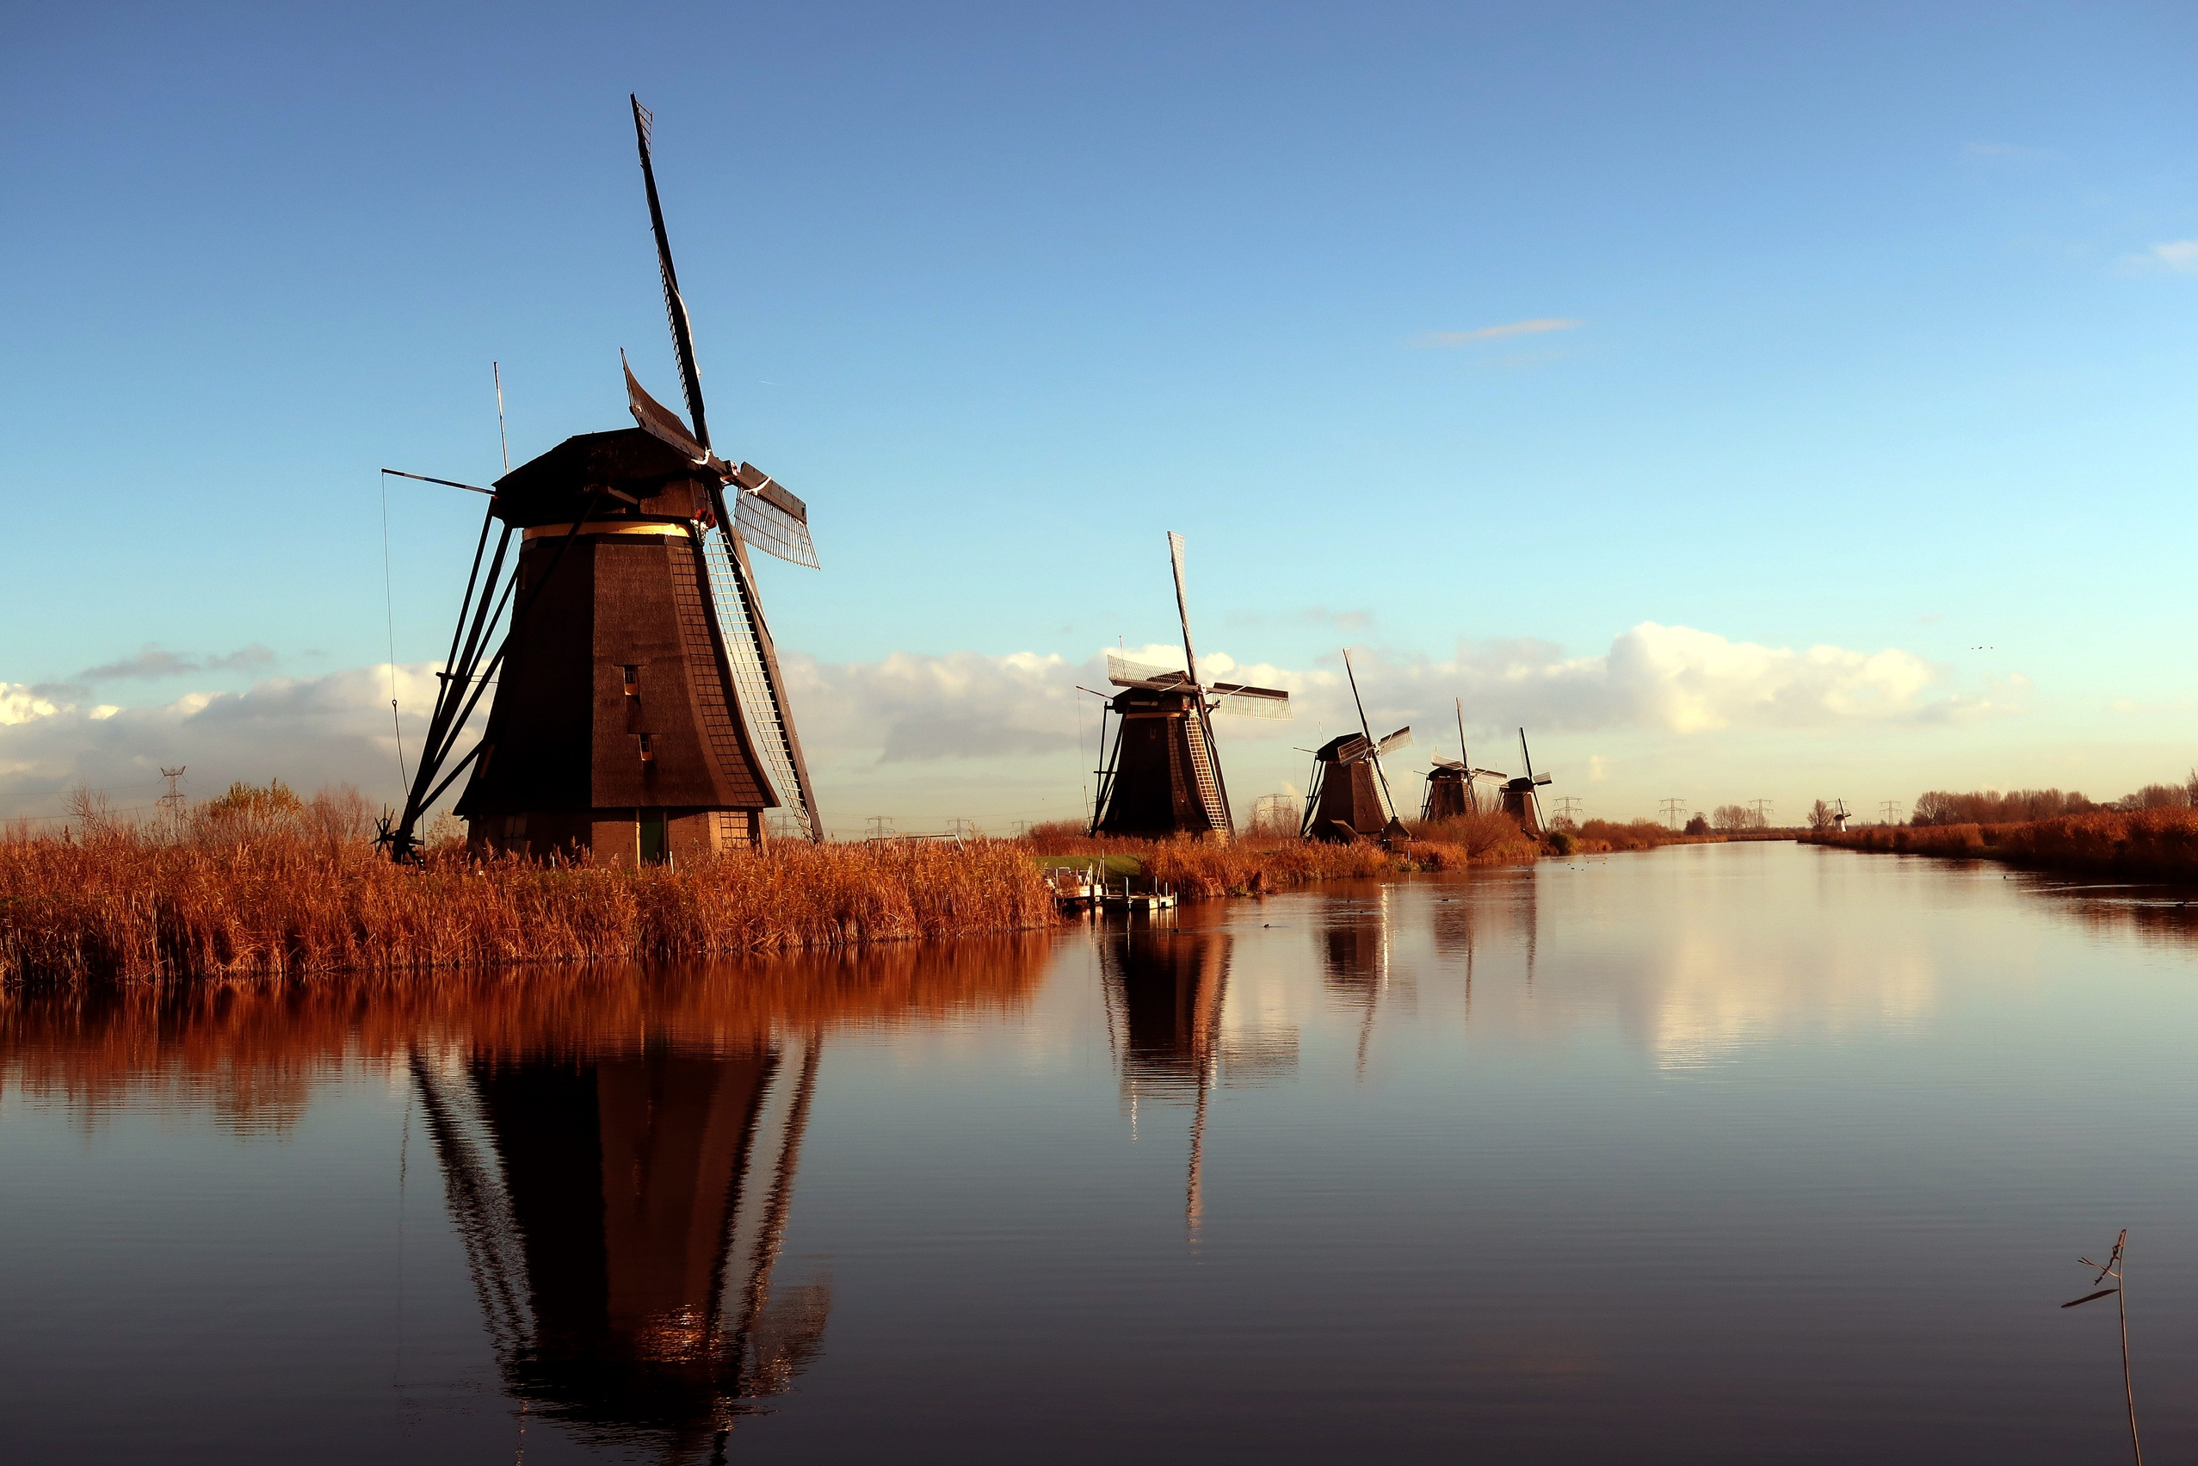
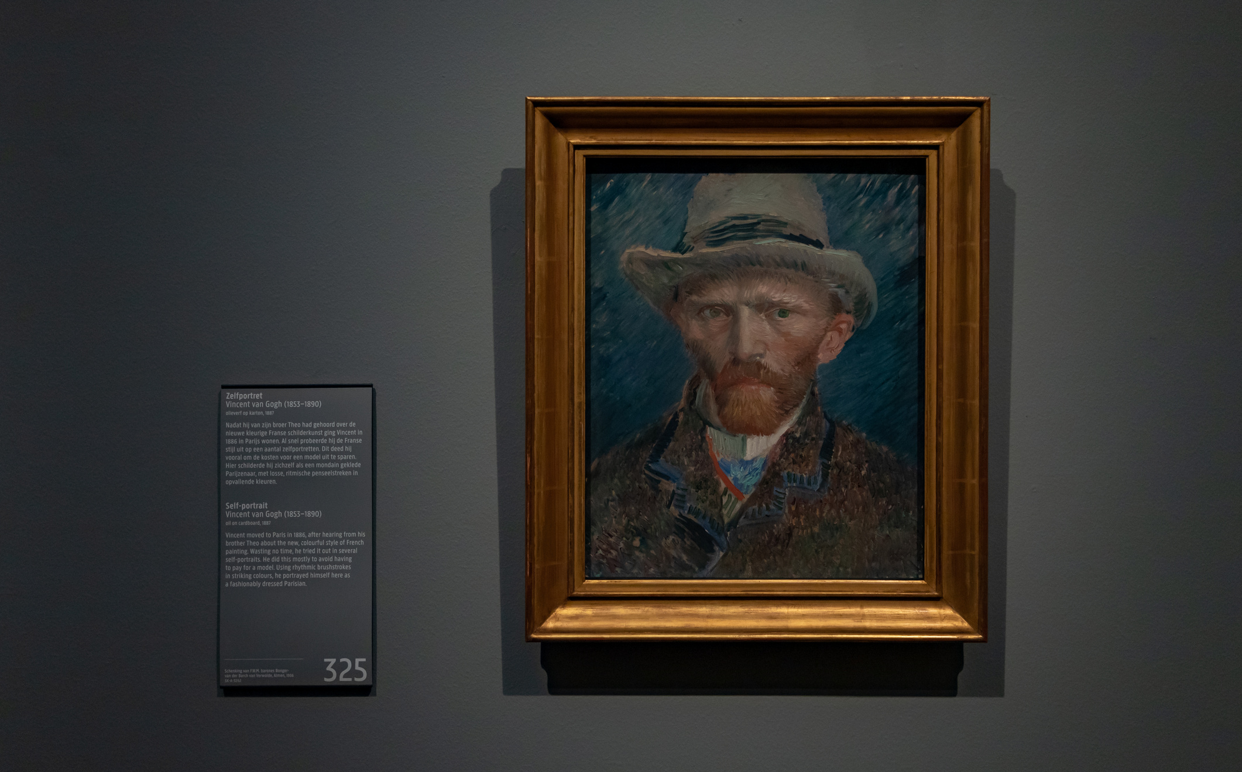
KULTURA A ZAJÍMAVOSTI
Významná historická místa nebo památky: Anne Frank House, Rijksmuseum,
Kinderdijk
Známé osobnosti: Vincent van Gogh, Rembrandt van Rijn, Anne Franková, Johan Cruyff, Armin van Buuren
obr. 7
obr. 6

Slide 7
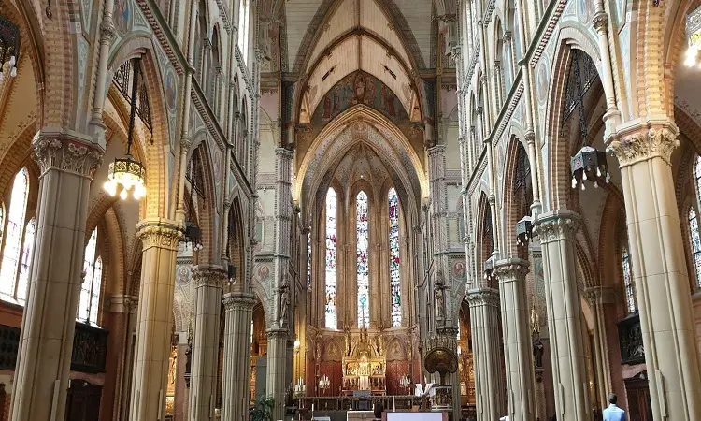
NÁBOŽENSTVÍ
Náboženská pestrost, ale většina obyvatel se nehlásí k žádnému vyznán
Římskokatolická církev
Existují také komunity muslimů, židů a dalších menšin.
obr. 8

Slide 8
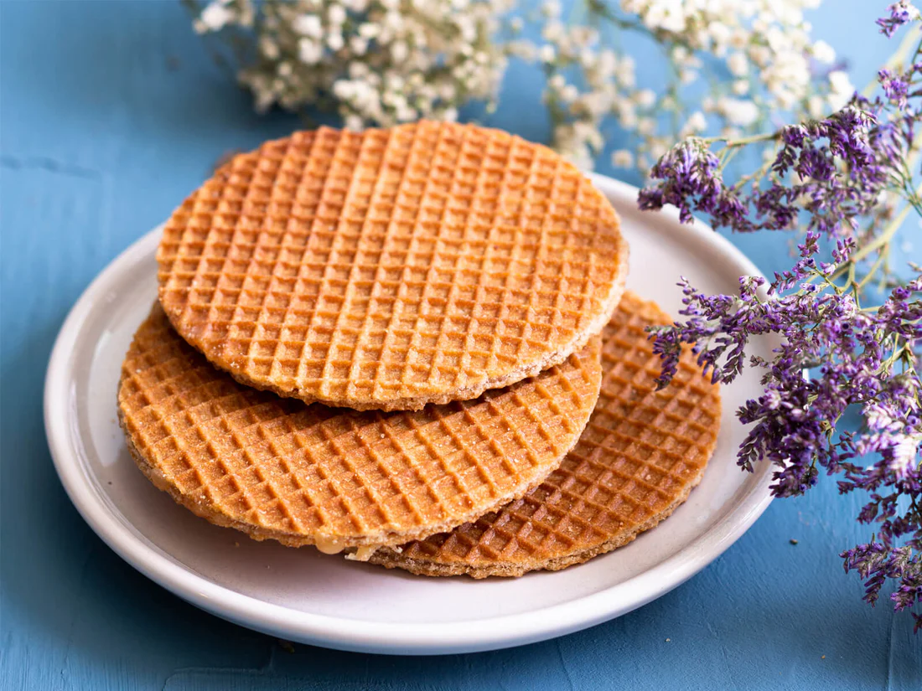
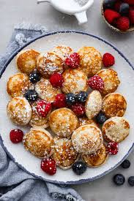
TRADIČNÍ JÍDLA
A SVÁTKY
Tradiční jídla: Stroopwafels, Haring, Bitterballen, Erwtensoep, Poffertjes
Národní svátky: Den krále (Koningsdag) – 27. dubna
Den osvobození (Bevrijdingsdag) – 5. května
Den královnina/králova nástupu na trůn – slaven dle aktuálního panovníka
Sinterklaas - 5. prosince
obr. 9
obr. 10

Slide 9
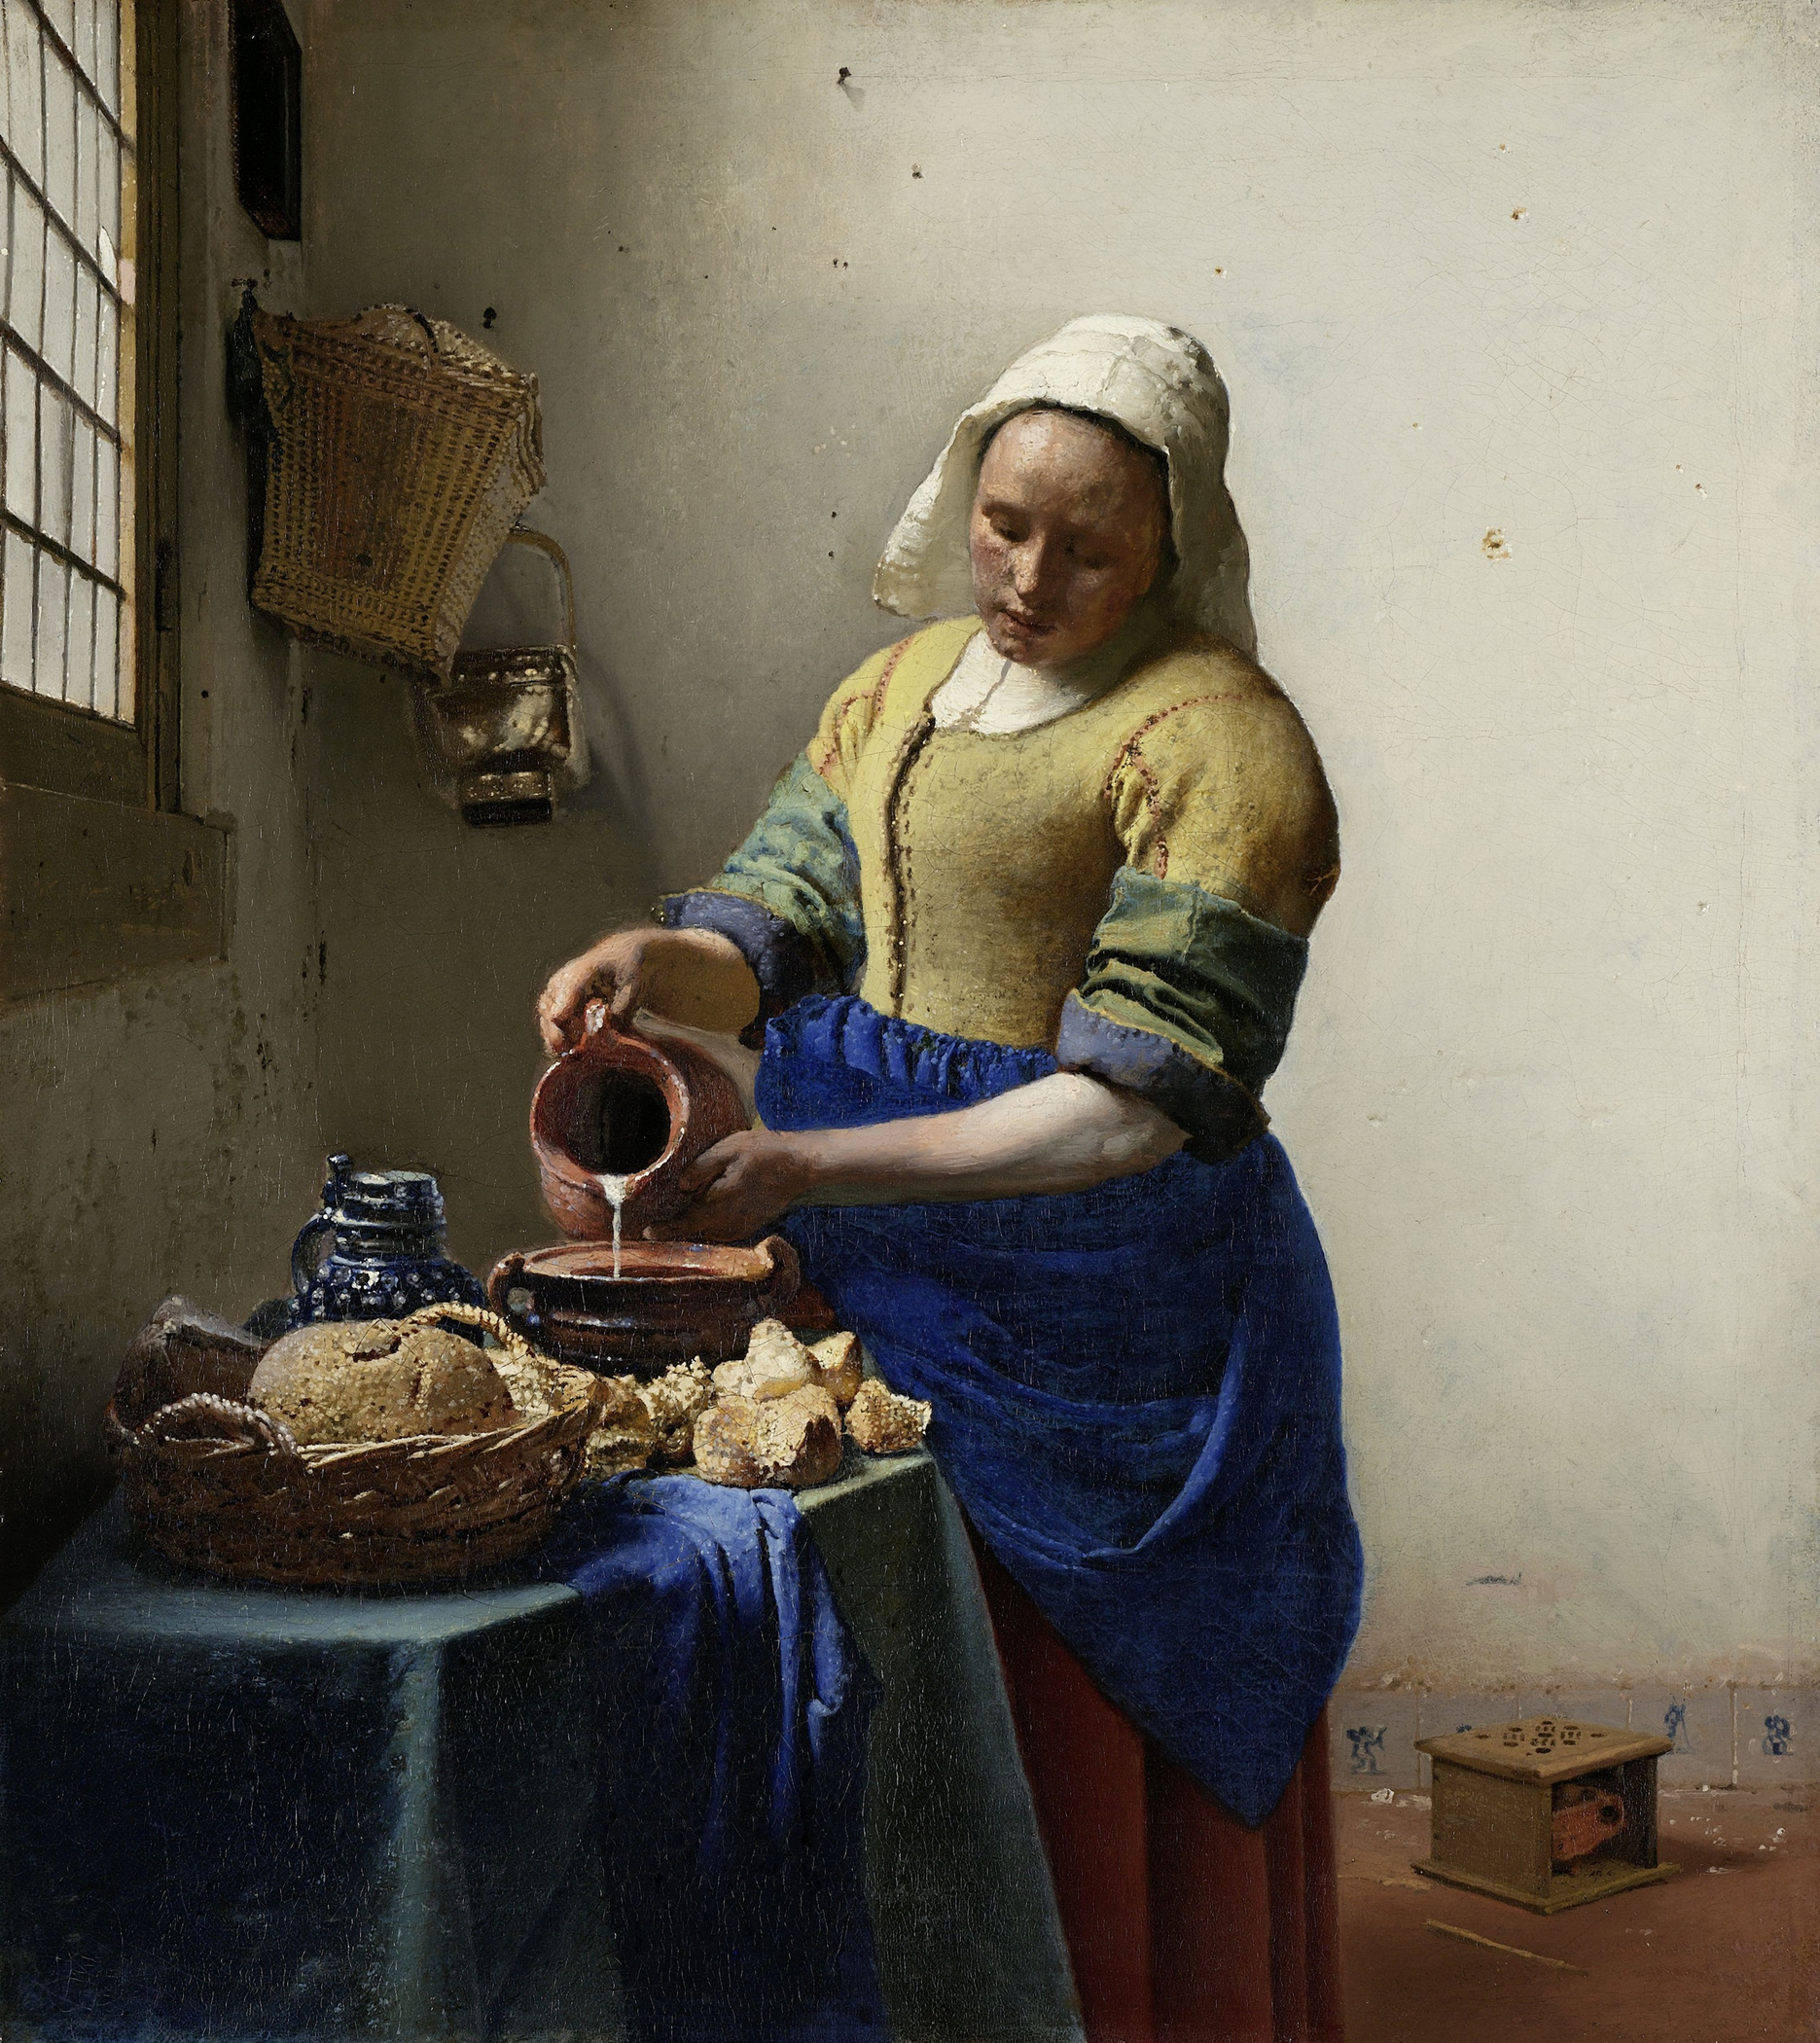
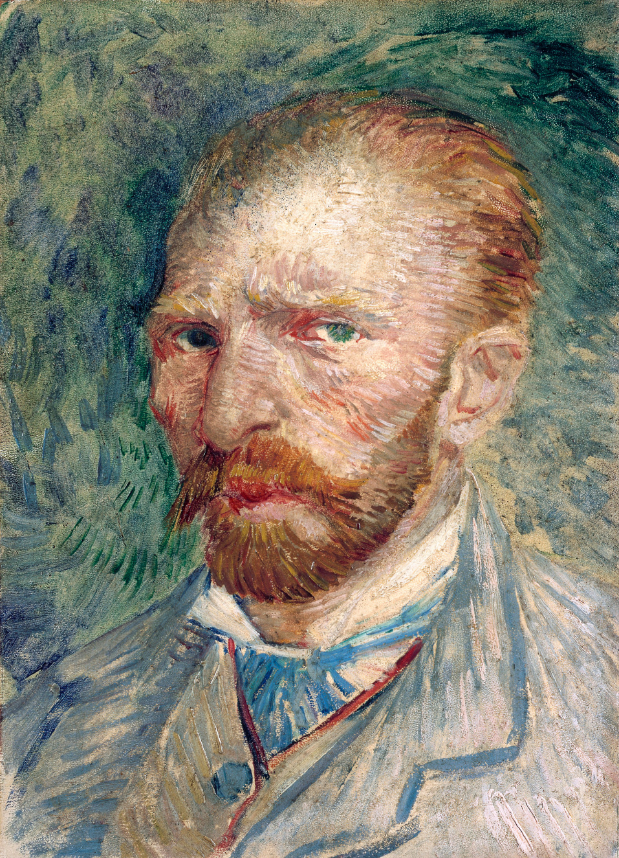
obr. 12
NEJZNÁMĚJŠÍ
UMĚLECKÁ DÍLA
1. Noční hlídka(Rembrandt van Rijn, 1642)
2. Slunečnice (Vincent van Gogh, 1888–89)
3. Dívka s perlou (Johannes Vermeer, cca 1665)
obr. 11

Slide 10
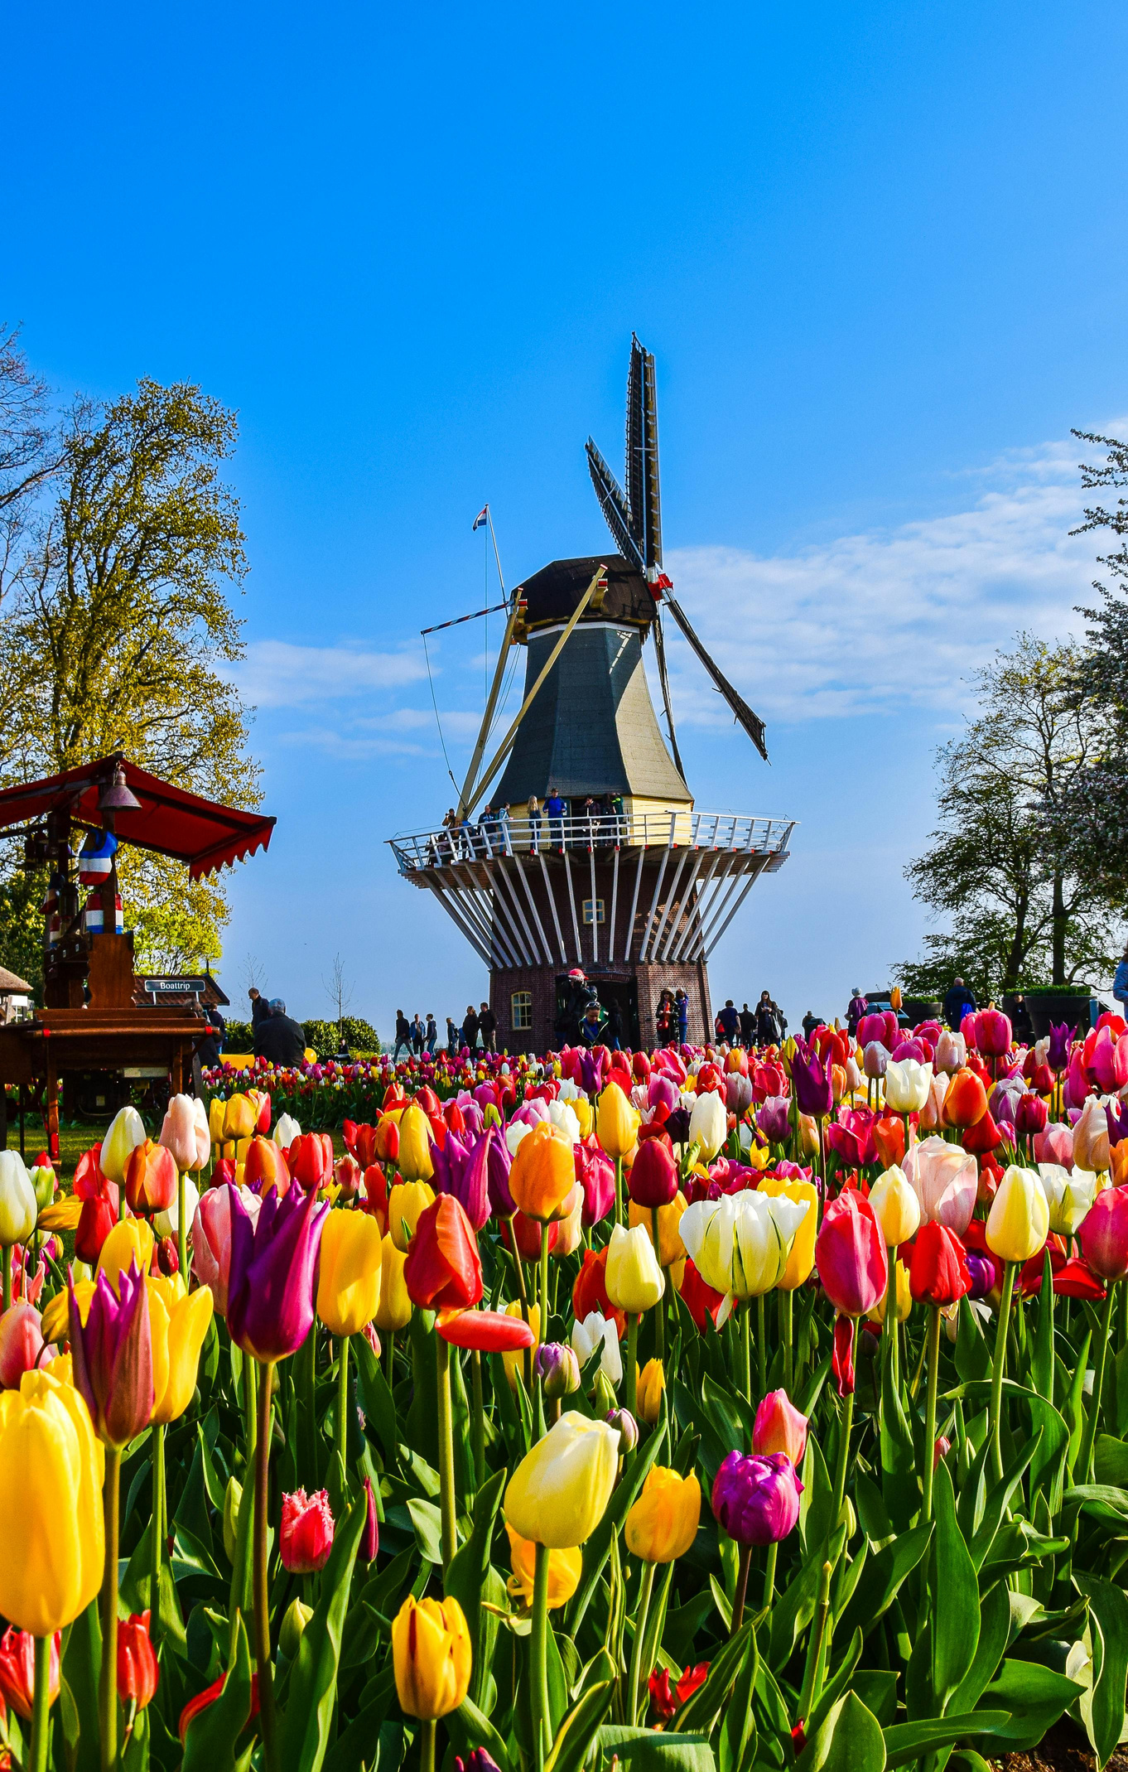
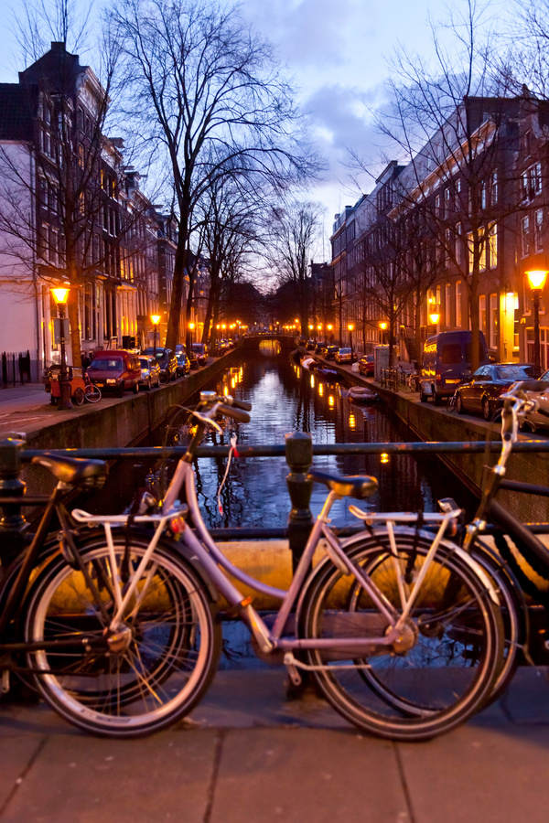
obr. 14
ZAJÍMAVOSTI
obr. 13
Jízda na kole
Tulipány
Slavné větrné mlýny

Slide 11
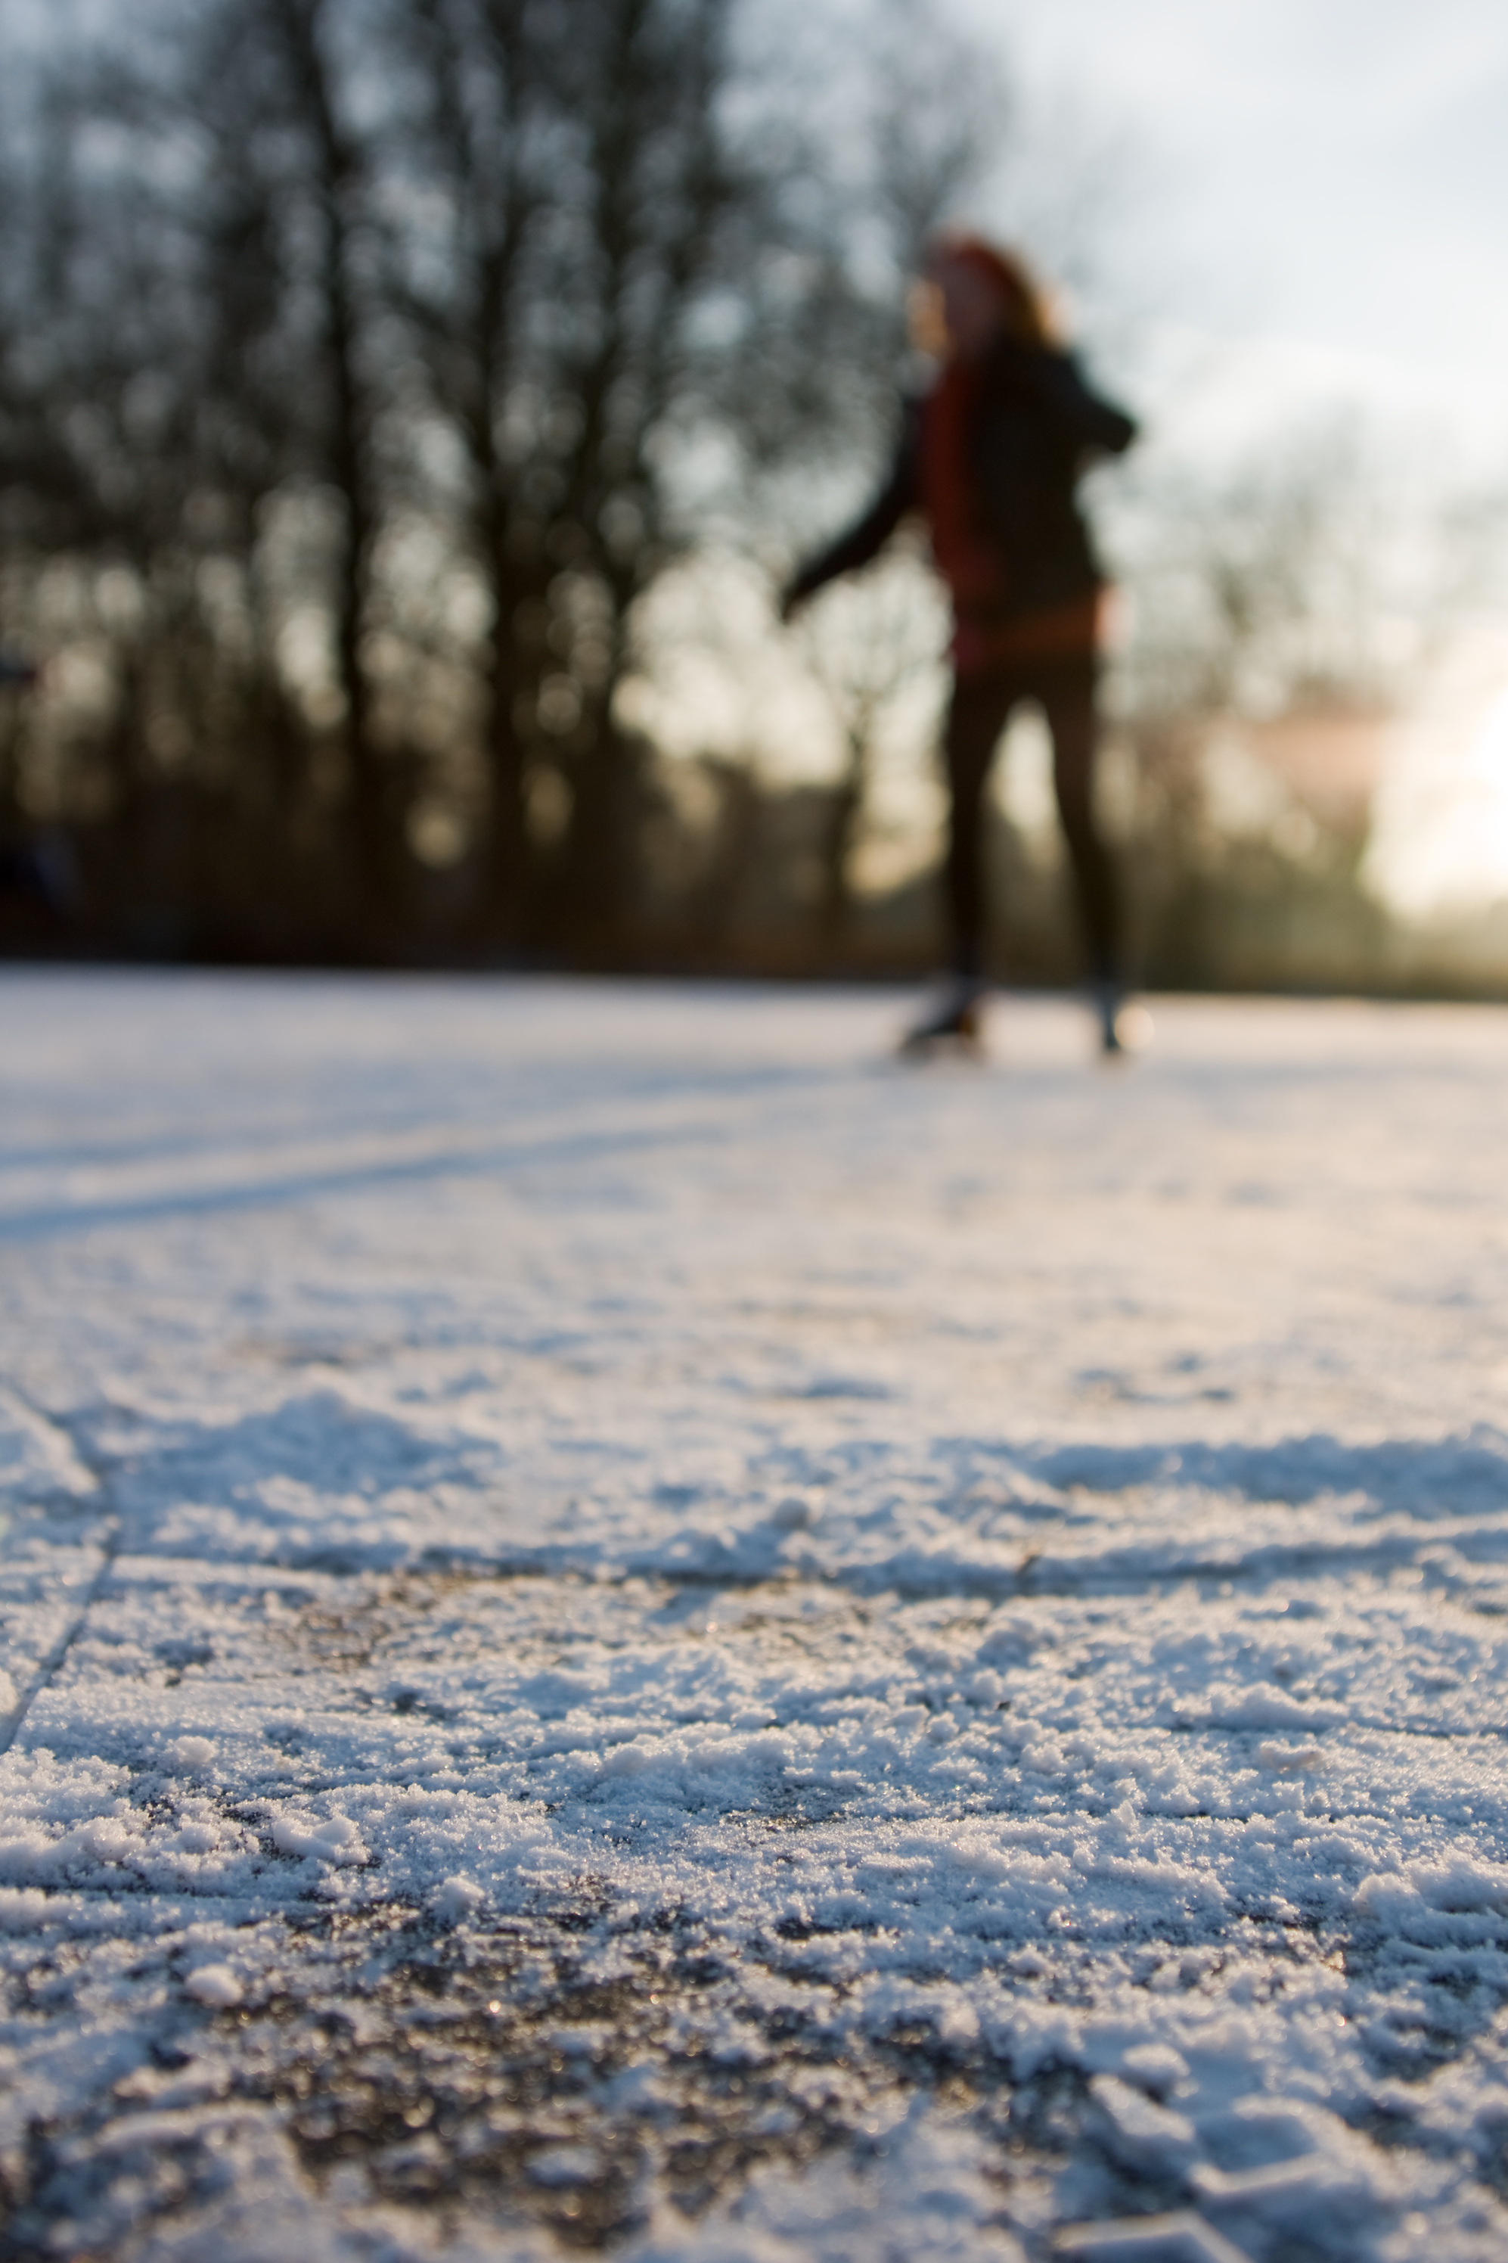
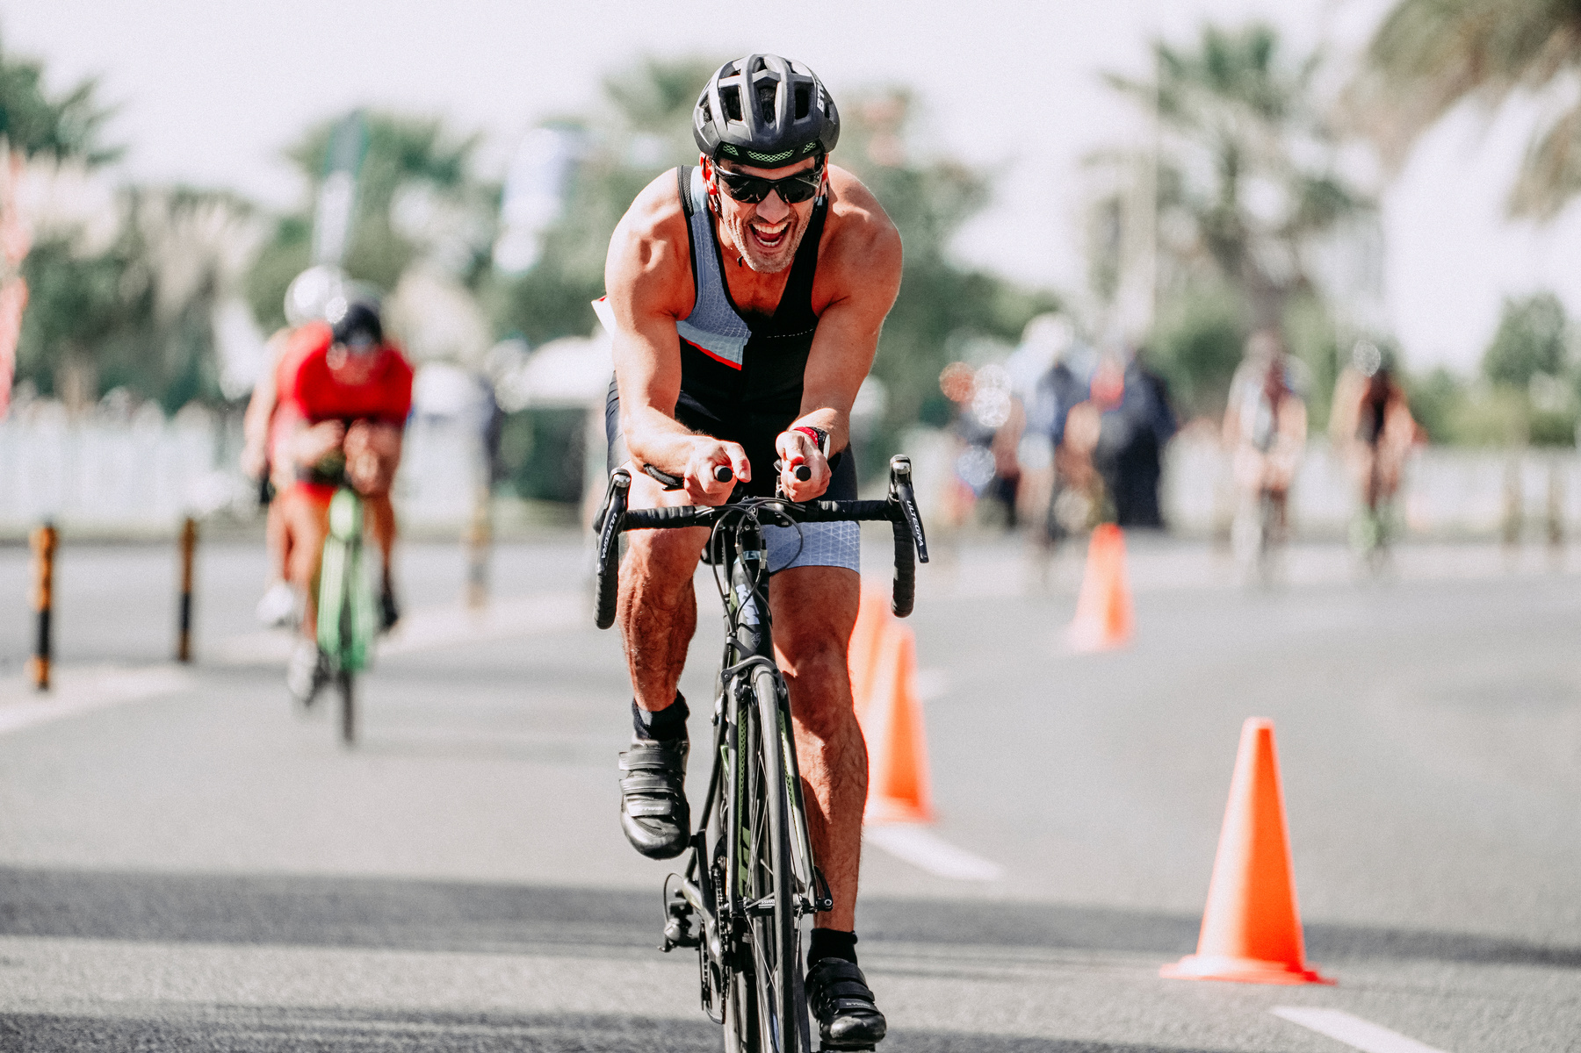
SPORTY
nejznámějších sportů v Nizozemsku:
Fotbal
Cyklistika
Rychlobruslení
obr. 15
obr. 16

Slide 12
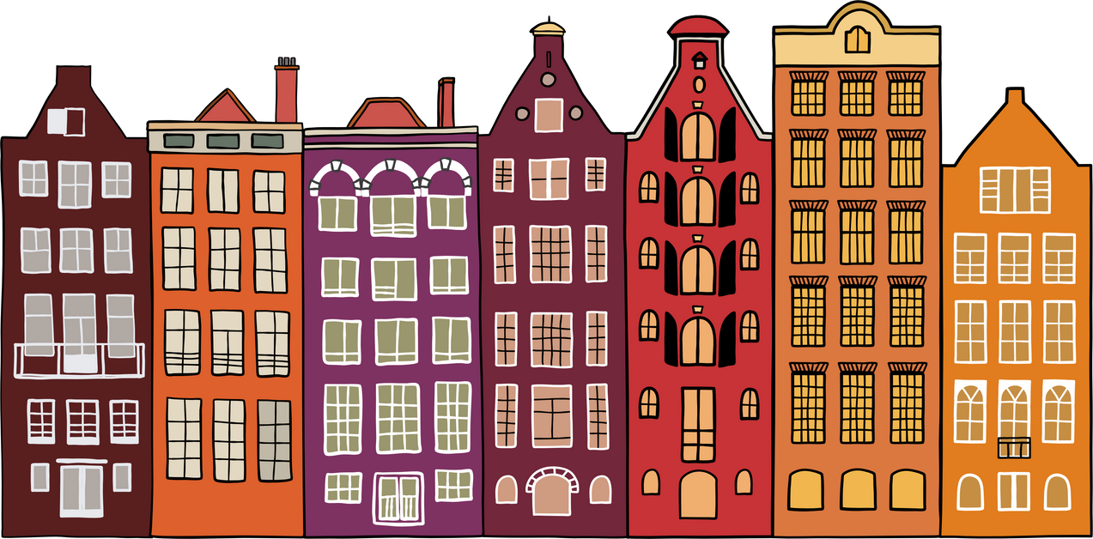
VIDEO
https://www.youtube.com/shorts/MICaEMwdhC8

Slide 13
DĚKUJEME ZA POZORNOST

Slide 14
ZDROJE
obr. 1-Canva
obr. 2-Canva
obr. 3-Canva
obr. 4- https://sallandmedia.nl/wat-te-doen-in/wandelen-rondom-de-ijssel/
obr. 5- Canva
obr. 6- Canva
obr. 7- Canva
obr. 8- https://commons.wikimedia.org/wiki/File:Maria_van_Jessekerk_Delft_05.jpg
obr. 9- https://therecipecritic.com/poffertjes/
obr. 10- https://www.stroopwafels.com/us/dutch-waffle-cookie/
obr. 11-Canva
obr. 12-Canva
obr. 13-Canva
obr. 14-Canva
obr. 15-Canva
obr. 16-Canva

